Slide 1
Контекстные задачи как средство формирования и оценивания УУД
Абрамкина Л.М., ГБОУ гимназия № 1522

Slide 2
ФГОС
ЛИЧНОСТЫЕ РЕЗУЛЬТАТЫ
СИСТЕМНО-ДЕЯТЕЛЬНОСТНЫЙ ПОДХОД
Главный результат образования – это не отдельные ЗУН, а способность и готовность человека к эффективной и продуктивной деятельности в различных социально-значимых ситуациях
ФОРМИРОВАНИЕ УУД
Личностные
МЕТАПРЕДМЕТНЫЕ РЕЗУЛЬТАТЫ
ПРЕДМЕТНЫЕ РЕЗУЛЬТАТЫ
Регулятивные
Познавательные
Коммуникативные

Slide 3
ИННОВАЦИОННЫЕ ОЦЕНОЧНЫЕ СРЕДСТВА
ПОРТФОЛИО
КЕЙСЫ
КОМПЕТЕНТНОСТНО-ОРИЕНТИРОВАННЫЕ ТЕСТЫ
КОНТЕКСТНЫЕ ЗАДАЧИ
СИТУАЦИОННЫЕ ЗАДАНИЯ

Slide 4
Контекстными называют задачи, содержащие информацию (контекст), способствующую пониманию обозначенной проблемы, восприятию ее обучающимся.

Slide 5
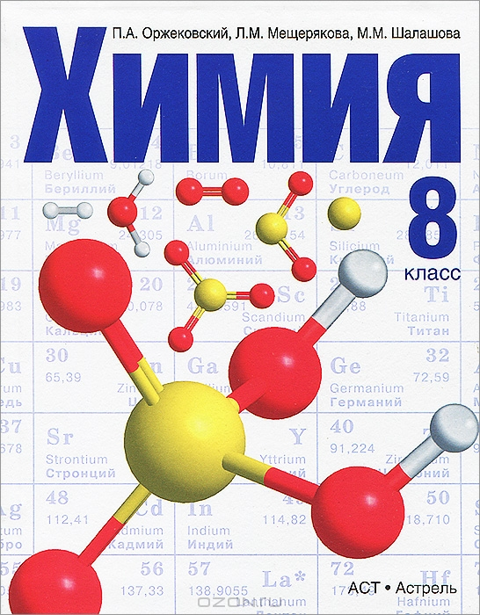
Задачи разработаны
Абрамкиной Л.М., Мещеряковой Л.М., Иванцовой Я.И.
УМК
Оржековский П.А.,
Шалашова М.М.,
Мещерякова Л.М.
8 класс
Тема «Углекислый газ»

Slide 6
Главной причиной парникового эффекта на Земле является попадание в атмосферу различных газообразных веществ. К «парниковым» газам относятся метан, диоксид углерода, озон, водяной пар. В течение последних лет наблюдается заметный рост концентрации двуокиси углерода в атмосфере. Это обусловлено активизацией индустриальной деятельности человека. Угольные электростанции, выхлопы автомобилей и другие источники загрязнения выбрасывают в атмосферу большое количество углекислого газа. К естественным источникам углекислого газа относятся вулканические выбросы, перегнивание органических остатков, дыхание живых организмов. Еще одной из причин является вырубка лесов.
В настоящее время предлагаются различные меры по сокращению количества углекислого газа в атмосфере. Звучат предложения об извлечении избытка оксида углерода (IV) из атмосферы с последующим сжижением и нагнетанием в глубокие слои океана. Растворение углекислого газа в океанских водах приводит к образованию угольной кислоты.

Slide 7
ВОПРОСЫ К ТЕКСТУ
Охарактеризуйте влияние угольной электростанции на парниковый эффект. Ответ аргументируйте, составив уравнение реакции.
Почему вырубка лесов приводит к повышению концентрации диоксида углерода?
Какая химическая реакция с океанской водой происходит при растворении в ней углекислого газа? Ответ аргументируйте, составив уравнение реакции.
Какие пути снижения углекислого газа в атмосфере Вы можете предложить?

Slide 8
КРИТЕРИИ ОЦЕНИВАНИЯ
Критерий | Примерная форма записи
1. Выявлено влияние угольной электростанции на повышение концентрации углекислого газа в атмосфере | При горении угля образуется оксид углерода (IV), являющийся «парниковым» газом С + О₂ = СО₂
2. Объяснено как вырубка лесов влияет на «парниковый» эффект | В результате вырубки лесов процесс фотосинтеза на Земле протекает в меньшей степени
3. Составлено уравнение реакции, показывающее, что угольная кислота образуется из воды и углекислого газа. | Н₂О + СО₂ = H₂CO₃
4. Предложены пути снижения углекислого газа в атмосфере | Использование альтернативных источников энергии, увеличение площади зеленых насаждений
ИТОГО | 4 балла

